Slide 1
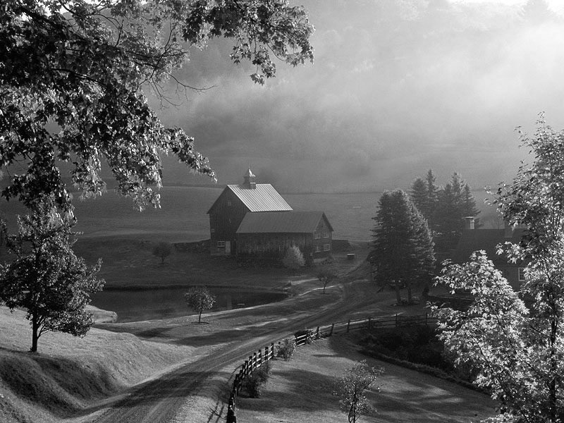
O dono de um pequeno comércio, amigo do grande poeta Olavo Bilac, certo dia abordou-o na rua e disse:
Sr. Bilac, estou precisando vender o meu sítio, que o senhor tão bem conhece. Será que poderia redigir o anúncio para o jornal?

Slide 2
Olavo Bilac apanhou lápis e papel e escreveu:
“Vende-se encantadora propriedade, onde cantam os pássaros ao amanhecer no extenso arvoredo, cortado por cristalinas e merejantes águas de um lindo ribeirão. A casa, banhada pelo sol nascente, oferece a sombra tranqüila das tardes na varanda.”

Slide 3
Alguns meses depois, o poeta encontra-se com o comerciante e pergunta-lhe se já havia vendido o sítio.
Nem pensei mais nisso, disse o homem.
Depois que li o anúncio é que percebi a maravilha que tinha!

Slide 4
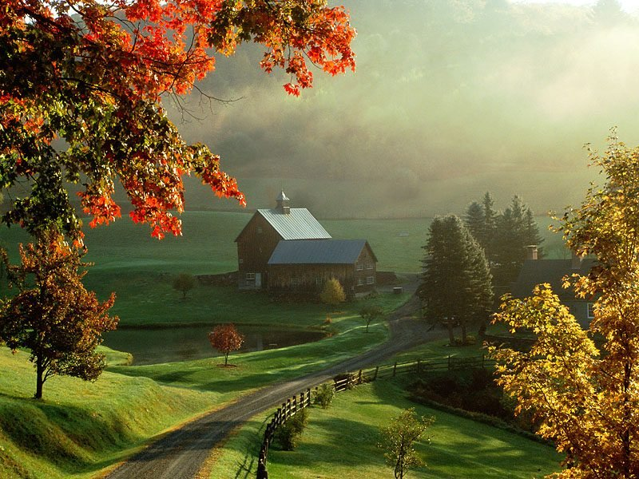
Às vezes, não percebemos as coisas boas que temos conosco e vamos longe atrás da miragem de falsos tesouros. Devemos valorizar o que temos e que nos foi dado gratuitamente por Deus: os amigos, o emprego, o conhecimento que adquirimos, a saúde, o sorriso dos filhos e o afago do cônjuge. Estes sim, são verdadeiros tesouros.

